Slide 1
Управление государственных закупок Департамент международных отношений
Оценка эффективности государственных закупок в Турции

Slide 2
Повестка дня
Введение
Система государственных закупок в Турции
Оценка эффективности системы государственных закупок Турции
Задачи и проблемы
Электронные закупки и бизнес-аналитика
Вопросы и ответы
Оценка эффективности (продолжение)

Slide 3
Введение
Государственные закупки составляют значительную долю валового внутреннего продукта стран (средний показатель по ЕС составляет 19% ВВП).
Таким образом, наличие эффективной, прозрачной и конкурентной системы государственных закупок имеет первостепенное значение с точки зрения эффективного использования государственных ресурсов.
Эффективность государственных закупок необходимо измерить, чтобы увидеть, работает ли система закупок эффективно в соответствии с поставленными задачами.

Slide 4
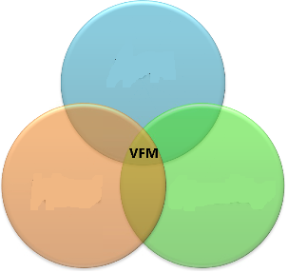
Введение
Соотношение между ценой и качеством (VFM) определяется деловым словарем как «польза, полученная вследствие какой-либо покупки или какой-либо суммы потраченных денег».
С другой стороны, соотношение между ценой и качеством основывается не только на минимальной закупочной цене (экономия), но и на максимальной эффективности и рациональности покупки.
Таким образом, значение VFM имеет решающее значение для измерения эффективности государственных закупок.
стоимость
потребность
качество

Slide 5
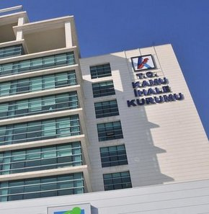
Система государственных закупок Турции (СГЗТ)
В основе системы государственных закупок Турции лежат четыре исторических краеугольных камня:
1) Закон №661 «О проведении аукционов, конкурсов и тендеров» от 22 апреля 1925 г.
2) Акт №2490 «О проведении аукционов и тендеров» от 10 декабря 1934 г.
3) Закон №2886 «О проведении государственных тендеров» от 8 сентября 1983 г.
4) Закон №4734 «О государственных закупках» (ЗоГЗ) от 4 января 2002 г.
ЗоГЗ позволил создать передовую модель в соответствии с нормами международных закупок.

Slide 6
Система государственных закупок Турции (СГЗТ)
В настоящее время государственные закупки регулируются Законом №4734 «О государственных закупках», вступившим в силу с 1 января 2003 года.
Одной из целей подготовки нового закона о государственных закупках была адаптация к имеющимся международным нормам и стандартам, регулирующим государственные закупки (Директивы ЕС по закупкам, Типовой закон ЮНСИТРАЛ о закупках, Руководство по закупкам Всемирного банка и т.д.).
Закон №4734
«О государственных закупках»
Notes:
Currently, public procurement is regulated by Public Procurement Law No. 4734 which entered into force on January 1, 2003.
One of the objectives of preparing a new law on public procurement was adaptation to international instruments on public procurement (EU Procurement Directives, UNCITRAL Model Law on Procurement, World Bank Procurement Guidelines, etc.). The enactment of a new public procurement law compatible with international instruments was an important public reform.

Slide 7
Методология оценки эффективности
Национальный уровень (Метауровень)
Макроуровень
Микроуровень
Итоговая оценка по трем уровням
Notes:
Performance of public procurement was measured at three levels using several parameters.

Slide 8
Оценка эффективности
Количество консультаций, предоставленных Управлением государственных закупок (УГЗ)
Департамент регулирования принял участие в 63 встречах с целью осуществления руководства над реализацией законодательства о государственных закупках в 2013 г.
Средняя продолжительность разрешения споров после подачи жалобы
Notes:
At national (meta) level, assesment of performance was based on regulation, guidance and dispure resolution.

Slide 9
Оценка эффективности
Макроуровень
Notes:
At macro level, performance was measured based on contracting authorities’ activities, taking into account PPA’s activities.

Slide 10
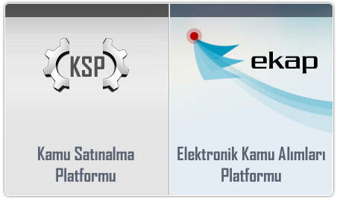
Электронные закупки
Электронная платформа государственных закупок (ЭПГЗ) начала функционировать с 1 сентября 2010 года.
Все операции, связанные с государственными закупками, осуществляются через или регистрируются на ЭПГЗ.
В число операций, которые можно выполнять в рамках ЭПГЗ, входит публикация о присуждении контракта, подготовка контрактной документации, скачивание контрактной документации, проверка налоговых обязательств, информация по бухгалтерскому балансу и отчету о прибылях и убытках, задолженности субъектов экономической деятельности по выплатам социального страхования.

Slide 11
Оценка эффективности
Экономия средств, достигнутая в силу использования электронной платформы государственных закупок (ЭПГЗ)
Органы, заключающие контракты
Экономия вследствие меньшего объема печати тендерной документации (350 000 тендерных документов, в среднем по 50 стр., стоимость за стр. = 0,2 ТЛ) | 3,5 млн. ТЛ (1,15 млн. €)
Экономия времени (11 человеко-дней, 50 ТЛ в день, 150 000 тендеров ежегодно) | 82,5 млн. ТЛ (27 млн. €)
Экономия на стоимости контракта (соотношение стоимости контракта к оценочной стоимости сократилось с 81% до 74%, среднее количество проводимых тендеров увеличилось с 3,3 до 5,6 в 2011 г., и с 2,6 до 5,1 в 2012 г.) | Приблизительно 1,5 млрд. ТЛ ежегодно
ИТОГОВАЯ ПОЛУЧЕННАЯ ЭКОНОМИЯ (в год) | 1,6 млрд. ТЛ (520 млн. €)
Notes:
The amount of savings is calculated on annual basis.

Slide 12
Оценка эффективности
Экономия средств, достигнутая в силу использования электронной платформы государственных закупок (ЭПГЗ):
Субъекты экономической деятельности
Экономия на приобретении тендерной документации (в год) (350 000 тендерных документов * стоимость документа) | 54 млн. ТЛ (18 млн. €)
Экономия на транспортных затратах (в год) (350 000 тендерных документов * 10 ТЛ/тендерный документ) | 3,5 млн. ТЛ (1,15 млн. €)
Экономия времени (в год) (350 000 тендерных документов * 1 человеко-день*35 ТЛ в день) | 12,2 млн. ТЛ (4 млн. €)
ИТОГОВАЯ ПОЛУЧЕННАЯ ЭКОНОМИЯ (в год) | 69,7 млн. ТЛ (22,6 млн. €)
Notes:
The amount of savings is calculated on annual basis.

Slide 13
Бизнес-аналитика
Применение бизнес-аналитики было использовано в рамках электронной платформы государственных закупок с целью:
сбора статистической информации о государственных
закупках для анализа бизнес-процессов;
стандартизации анализа данных по государственным
закупкам и совершенствования отчетности по госзакупкам;
быстрого получения актуальных и мгновенных данных;
более эффективного предоставления данных по закупкам в другие отделы УГЗ;
предоставления статистической информации в рамках Закона №4982 «О правах на доступ к информации»;
предоставления информации субъектам, заключающим контракты, субъектам экономической деятельности и общественности в визуальной и функциональной форме;
улучшения процессов государственных закупок посредством применения интеллектуального анализа данных.

Slide 14
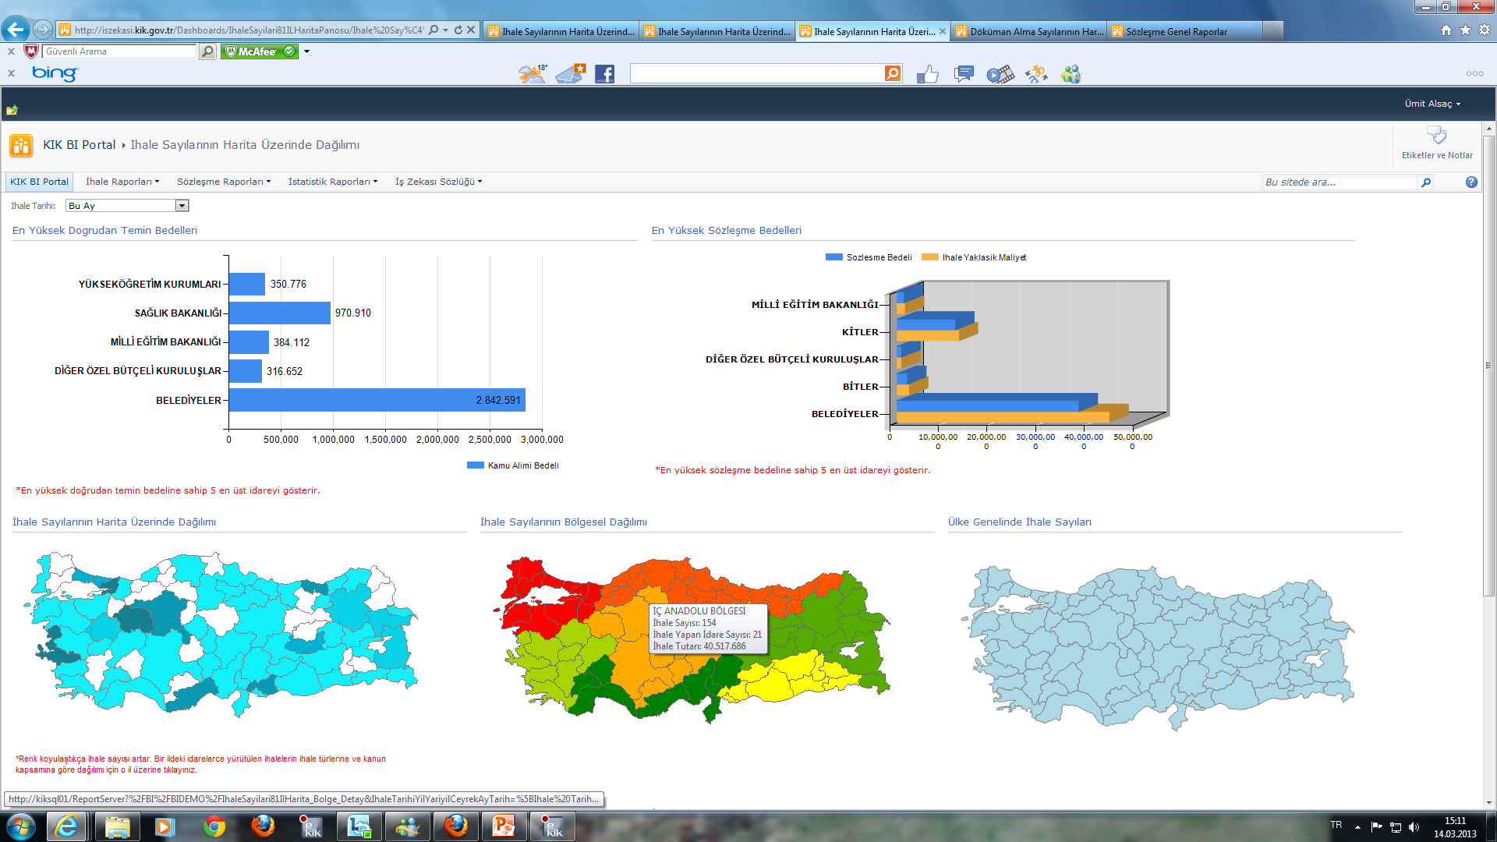
Бизнес-аналитика
Notes:
Business intelligence helped to receive quicker responses on statistical information regarding public procurement .

Slide 15
Оценка эффективности
Применение конкурсных процедур
Конкурсные процедуры следует использовать как можно больше для повышения конкуренции и прозрачности.
В 2013 году 93,28% всех государственных контрактов, подпадающих под действие закона о госзакупках, присуждаются с использованием конкурсных процедур.

Slide 16
Оценка эффективности
Экономия средств
Средний процент экономии должен быть как можно выше для достижения наилучшего соотношения цены и качества.
В 2013 году, по оценкам, соотношение затрат к стоимости контракта составила 76%.
График показывает экономию средств, достигнутую вследствие использования конкурентных процедур, на основе сравнения оценочной стоимости к стоимости контракта

Slide 17
Оценка эффективности
Использование ЭПГЗ субъектами экономической деятельности для получения тендерной документации
Применение электронных инструментов должно поощряться с целью повышения эффективности системы закупок.
График демонстрирует, что субъекты экономической деятельности довольно часто прибегают к использованию ЭПГЗ

Slide 18
Оценка эффективности
Средний уровень участия
Средний уровень участия в государственных закупках должен быть максимально высоким для обеспечения конкуренции.
В 2013 году среднее количество тендеров на государственные заказы составило 4,21.

Slide 19
Оценка эффективности
Количество жалоб в адрес УГЗ
Эффективная система рассмотрения жалоб и правовой защиты должна быть создана для того чтобы обеспечить соблюдение требований органами, заключающими контракты.
В 2013 году 95,64% государственных заказов были присуждены без каких-либо споров.
Общее количество жалоб составило 5,093, что в свою очередь составляет 4,36% от всех контрактов, которые могут быть обжалованы в 2013 году.

Slide 20
Оценка эффективности
Решения УГЗ
График демонстрирует статистику решений по жалобам, принимаемым УГЗ.
УГЗ рассматривает и принимает решения по жалобам в течение 20 дней с момента получения всех необходимых документов.
В 2012 и 2013 гг. было отклонено больше половины жалоб.

Slide 21
Оценка эффективности
Оценка эффективности со стороны УГЗ
График демонстрирует статистику количества решений УГЗ, которые были обжалованы в суде, а также результатов судебных процессов.
В 2013 г. 84,66% решений УГЗ не было оспорено в судах. Это показывает, что подавляющее большинство заинтересованных сторон удовлетворены результатами рассмотрения жалоб со стороны УГЗ.

Slide 22
Оценка эффективности
Микроуровень
Закупка работ | Прежнее законодательство | Новое законодательство
Средний срок завершения проектов | Низкий уровень | Высокий уровень
Завершение проектов без перерасхода | Высокий уровень | Низкий уровень
Участие в закупках | Низкий уровень | Высокий уровень
Прежнее законодательство предусматривает действие Закона №2886 «О государственных закупках», в то время как в новом законодательстве предусматривается Закон №4734 «О государственных закупках», который по большей части соответствует всем международным нормам и стандартам.
Notes:
At micro level, comparison is made with regard to completion of projects in planned time and budget and the number of tenderers.

Slide 23
Итоговое сравнение
 | Микроуровень | Макроуровень | Метауровень
Эффективность | Высоко | Нейтрально | Высоко
Прозрачность | Высоко | Высоко | Высоко
Равенство подхода | Высоко | Высоко | Высоко
Notes:
As a result, considering efficiency, projects(each tender) can be conducted efficiently compare with former projects and getting increase day by day. This result which is obtained from projects indicates the efficiency of CAs and PPA work efficiently, thus in the national level the efficient works such as a better regulation, a better guidance can be seen easily.
With the PPL N. 4734, Transparency is accepted as one of the main principle of Turkish Procurement Law, so this principle affects whole market in the three level. So, Both project basis and organizational level or national level, transparency is provided through EPPP.
Also in terms of “equal treatment” we can claim that each contracting authority, PPA as well, are conducting their tender transactions by taking into account “equal treatment” principle, the number of awarded foreign bidders is also evidence for this result.

Slide 24
Задачи и проблемы
Новые разработки и усовершенствования
Изменения и дополнения в законодательство, Директивы ЕС, Соглашение о государственных закупках (GPA) и т.д.
Потенциал
Укрепление потенциала органов, заключающих контракты, и субъектов экономической деятельности
Устойчивость
• Устойчивая эффективность закупок
Notes:
Sustainability is a challenge because in both CAs and economic operators, personnel who deal with procurement easily move another sector. Keeping personnel is very hard to maintain at least in the same level

Slide 25
Как преодолеть препятствия и достичь цели
Инновационные закупки
Зеленые закупки
Решение социальных проблем
Улучшение интеграции с международными нормами
Тран-
сформация
закупок
Полученная экономия
Эффективность
СТОИМОСТЬ
Стратег-е
привлечение
ресурсов
Контроль
исполнения
контрактов
Устойчивость
Notes:
You don't know what you don't know
You can't do what you don't know
You don't know until you measure
You don't measure what you don't value
You don't value what you don't measure
These points will bring a better measure, a better measure will direct our future…

Slide 26
СПАСИБО
ВОПРОСЫ И ОТВЕТЫ

